Slide 1

Приложение
в качестве входящей информации получает url страницы официального сайта Государственной Думы с составом Гос. Думы седьмого созыва – http://www.duma.gov.ru/structure/deputies/
считает количество и средний возраст депутатов
Язык программирования:
Python3
Модули, библиотеки Python
urllib
re
BeautifulSoup4
Jupyter
Notebook
Среда разработки:
Anaconda
Notepad++

Slide 2
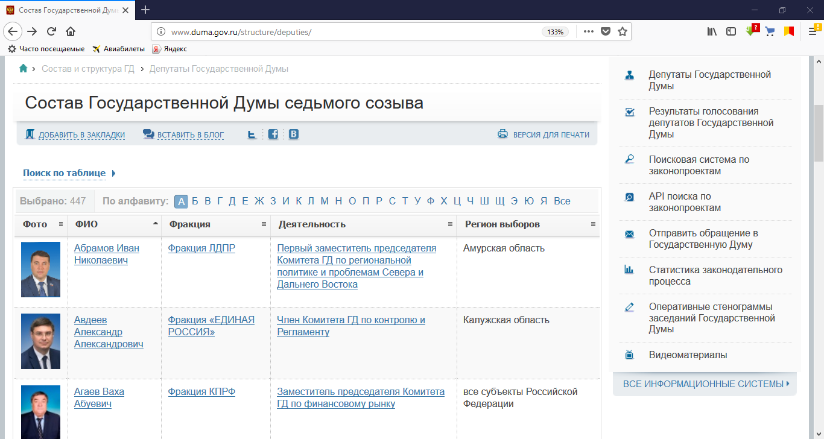
url
http://www.duma.gov.ru/structure/deputies/

Slide 3
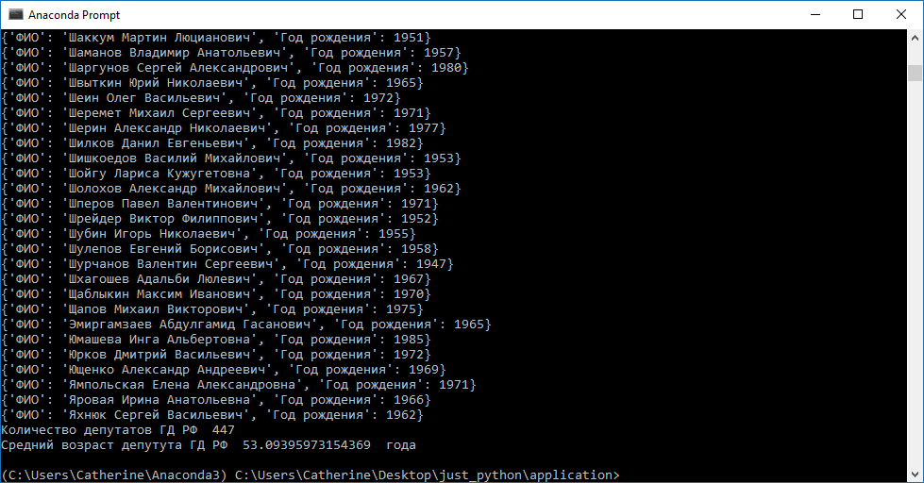
Работа приложения в Anaconda Prompt
~4.5мин
Средний возраст депутата

Slide 4
Document Object Model 1.1
Document
trtags = soup.find('table', id="lists_list_elements_35")('tr')
http://www.duma.gov.ru/structure/deputies/
name = trtag('td')[1].a.contents[0]
<html>
href = trtag('td')[1].a.get('href', None)
<head>
…
<body>
<table>
id="lists_list_elements_35"
<tr>
<tr>
class
<tr>
<tr>
. . .
<td>
<td>
/structure/deputies/
1756684/
<td>
<td>
<td>
<a>
href
<a>
<a>
href
<ul>
class
text
<img>
src
Абрамов Иван Николаевич
Фракция ЛДПР
<li>
height
width
alt
text
<a>
href

Slide 5
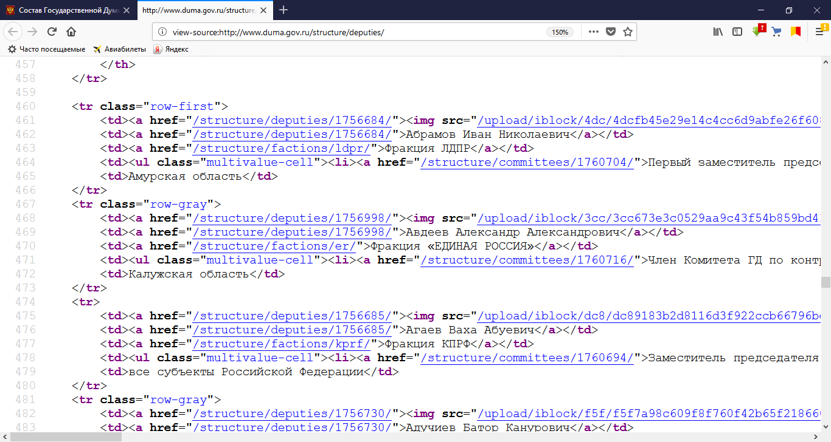
Document Object Model 1.1
name = trtag('td')[1].a.contents[0]
http://www.duma.gov.ru/structure/deputies/
href = trtag('td')[1].a.get('href', None)

Slide 6
Document Object Model 1.2
Document
alphabet = soup.find('div', "page-nave-1")('a')
http://www.duma.gov.ru/structure/deputies/
<html>
<head>
…
<body>
<div>
class="page-nave-1"
<span>
class="page-nave-act"
<a>
href
. . .
<a>
href
А
Б
Все

Slide 7
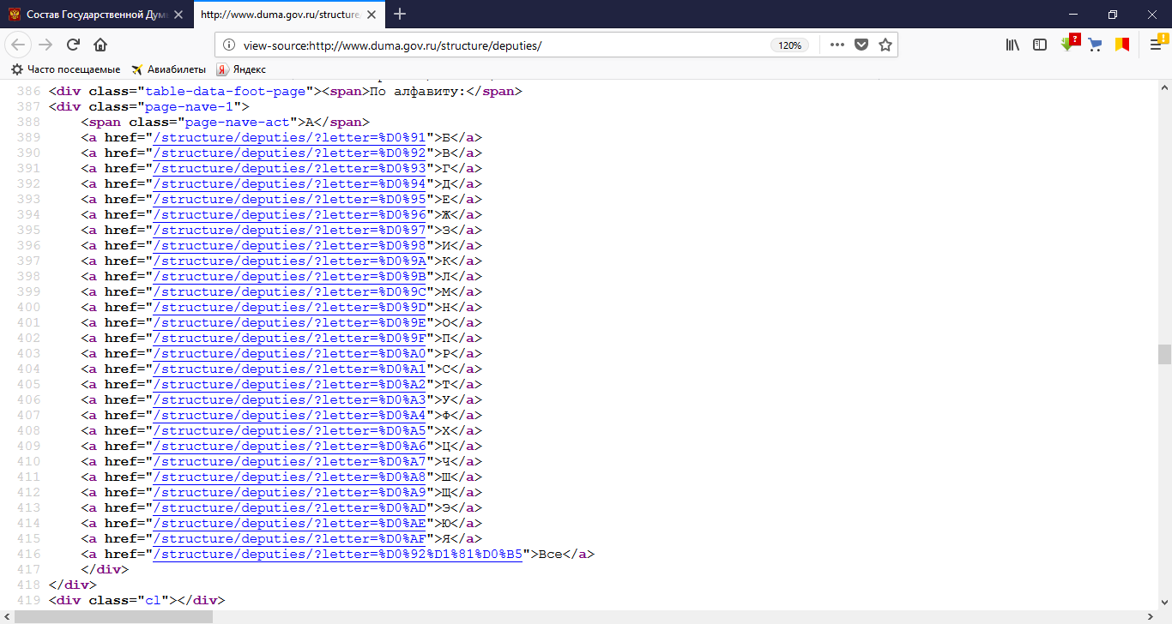
Document Object Model 1.2
alphabet = soup.find('div', "page-nave-1")('a')
http://www.duma.gov.ru/structure/deputies/

Slide 8
Document Object Model 2
Document
dob = soupi.find('p', "deputat-info-date").contents[0]
<html>
<head>
…
<body>
<p>
class="deputat-info-date"
Дата рождения: 16 июня 1978 года
http://www.duma.gov.ru/structure/deputies/1756684/

Slide 9
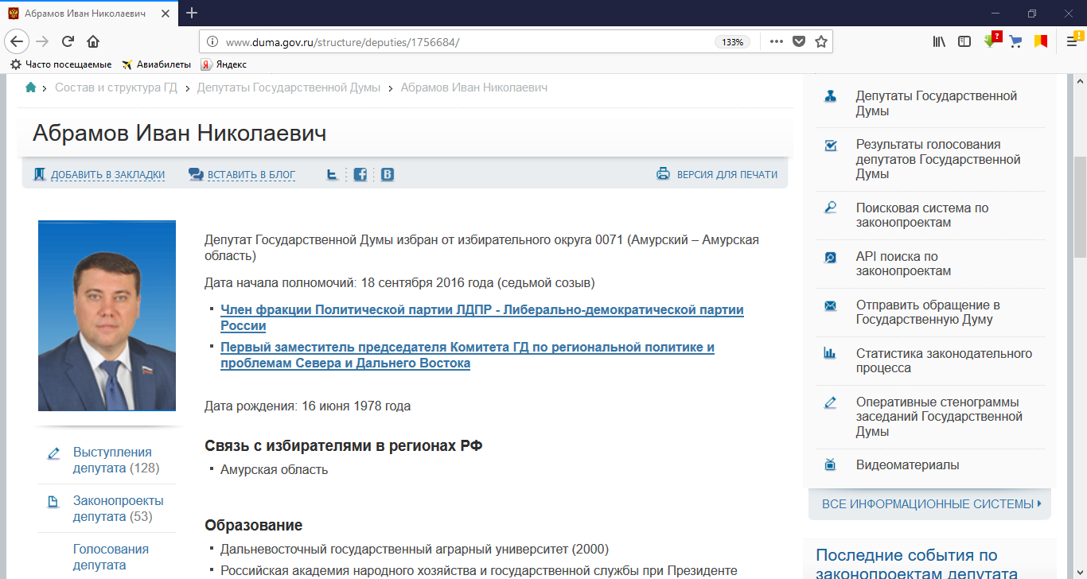
Document Object Model 2
dob = soupi.find('p', "deputat-info-date").contents[0]
http://www.duma.gov.ru/structure/deputies/1756684/

Slide 10
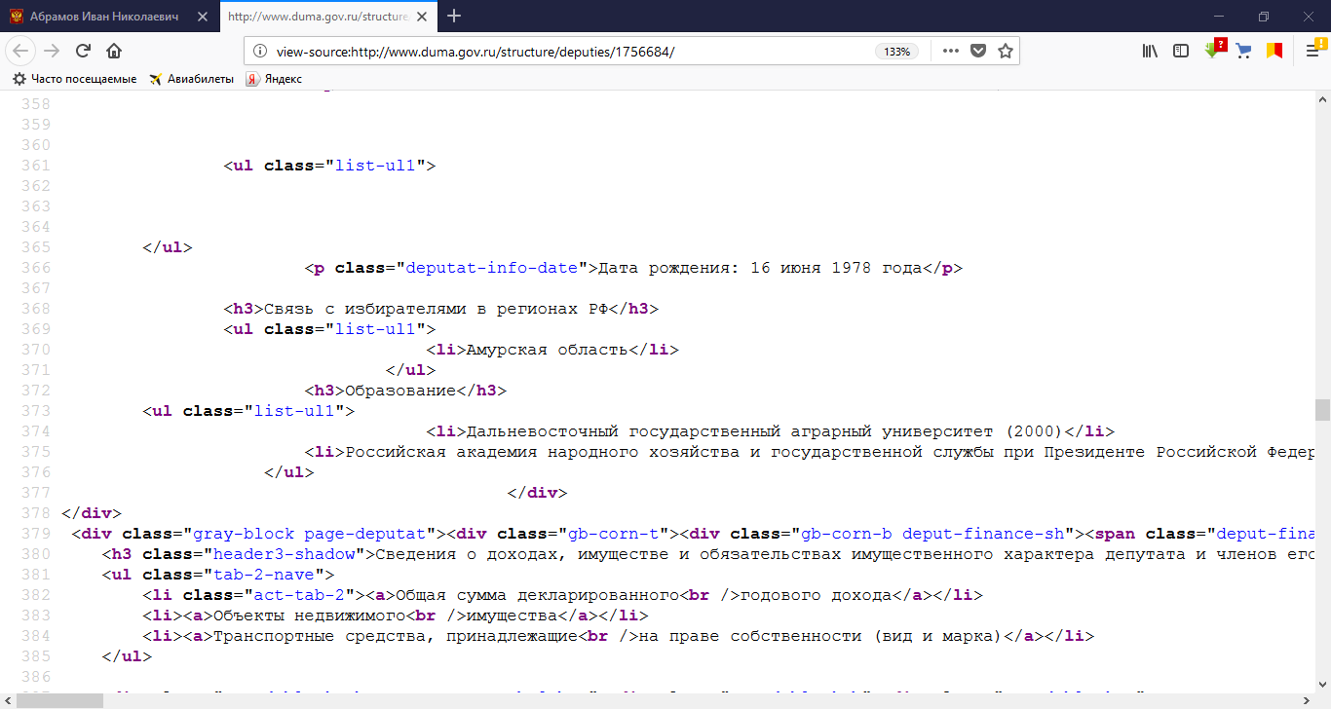
Document Object Model 2
dob = soupi.find('p', "deputat-info-date").contents[0]
http://www.duma.gov.ru/structure/deputies/1756684/

